Slide 1

De los datos al conocimiento para la toma de decisiones
Parcial 2

Slide 2
Código de honor
“Al entregar la solución de este parcial, yo, David Fuquen con código 202021113 me comprometo a no conversar durante el desarrollo de este parcial con ninguna persona que no sea el profesor del curso, sobre aspectos relacionados con el parcial; tampoco utilizaré algún medio de comunicación por voz, texto o intercambio de archivos, para consultar o compartir con otros, información sobre el tema del parcial. Ni usaré apoyos de IA para resolver este parcial. Soy consciente y acepto las consecuencias que acarreará para mi desempeño académico cometer fraude en este parcial”.

Slide 3
Punto 1: Información de un animal
Teniendo en cuenta la información por AnimAlpes, un animal se debe registrar con la siguiente información:
Especie
Nombre dado
Raza
Color
Edad aproximada
Género
Altura
Descripción física
Riesgo de extinción
Hábitat
Tipo de sangre
Condición de salud (considerando esta información hasta su liberación)}
Además, debemos recordar que algunos de ellos han sido rescatados en diferentes ocasiones o han requerido nuevas intervenciones luego de su liberación. ¿Cómo podemos manejar esta información?

Slide 4
Manejo de historia de un animal
Las actualizaciones de la información y el registro de historia se van a modelar bajo un Tipo 4. Dado que se busca tener un registro de cómo cambian las características del animal desde el momento en que es rescatado hasta el momento en que es liberado, podemos modelarlas en una mini-dimensión. Es decir, se crea una mini-dimensión con los atributos del animal, teniendo en cuenta que algunos de ellos pueden cambiar en el tiempo entre el rescate y la liberación del animal. En particular:
Riesgo de extinción
Descripción física
Altura
Peso
Nivel de defensas
Enfermedades
Raspones
Huesos rotos
Edad Aproximada

Slide 5
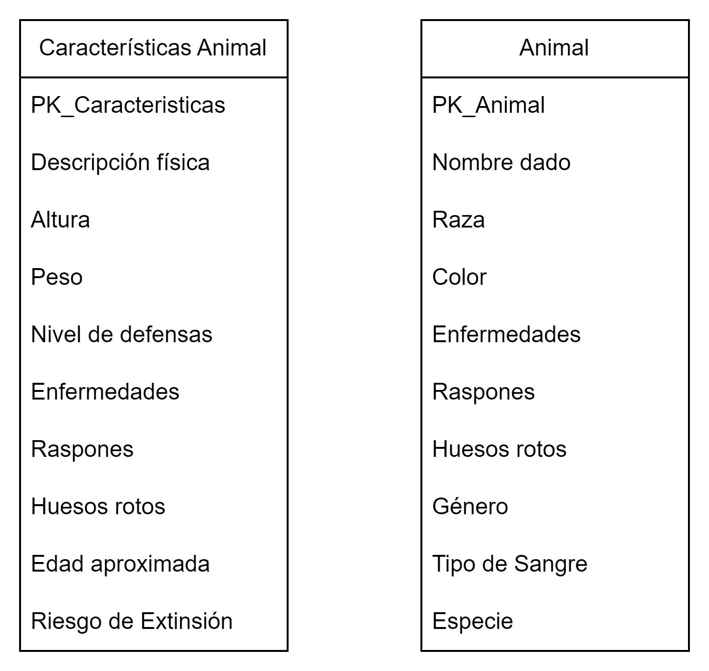
Representación de la información de un animal en el modelo
Con el análisis realizado anteriormente, estas son las dimensiones que se manejarán para representar la información de un animal:

Slide 6
Punto 2: Definir el Proceso de rescate
Antes de empezar, debemos definir el proceso claramente, su granularidad, dimensiones y hechos. Considerando que se va a modelar el proceso 1 (Operaciones de rescate), se tienen en cuenta los siguientes puntos:
Proceso: Operaciones de rescate
Grano: Una fila en la tabla de hechos corresponde a una operación de rescate realizada por un equipo, conformado por ciertos miembros que utilizan una flota vehicular compuesta por ciertos vehículos, para atender a un animal en particular en un lugar específico en una fecha determinada.
Dimensiones: De acuerdo con los requerimientos de la empresa, se tienen las siguientes dimensiones: Animal, Fecha, Lugar, Equipo, Miembro, Flota Vehicular, Vehículo, Características del Animal
Hechos (medidas): Duración, Costo aproximado por hora, Costo aproximado total, Costo real de la operación, Porcentaje estimado de recuperación de la salud del animal.

Slide 7
Justificación de decisiones importantes
Para el concepto de Equipos y Miembros, se utilizó una tabla puente entre los conceptos. Así, logramos mostrar que un Rescate tiene un Equipo relacionado, pero este equipo está compuesto de muchos miembros, cada uno con su nombre, profesión y especialidad, como explica AnimAlpes.
Para el concepto de Flota Vehicular y Vehículos, se utilizó una tabla puente entre los conecptos. Así, logramos mostrar que un Rescate tiene una Flota Vehicular (conjunto de vehículos), y que esta flota está compuesta por muchos vehículos, cada uno con su Tipo y su Costo de uso.
La fecha se maneja como una dimensión por sí misma, para poder tener información particular del día de la semana, día, mes y año.
El lugar se maneja como una dimensión por sí misma, para poder tener información del lugar exacto del rescate (latitud y longitud), las condiciones del entorno y la amenazas recurrentes de este.

Slide 8
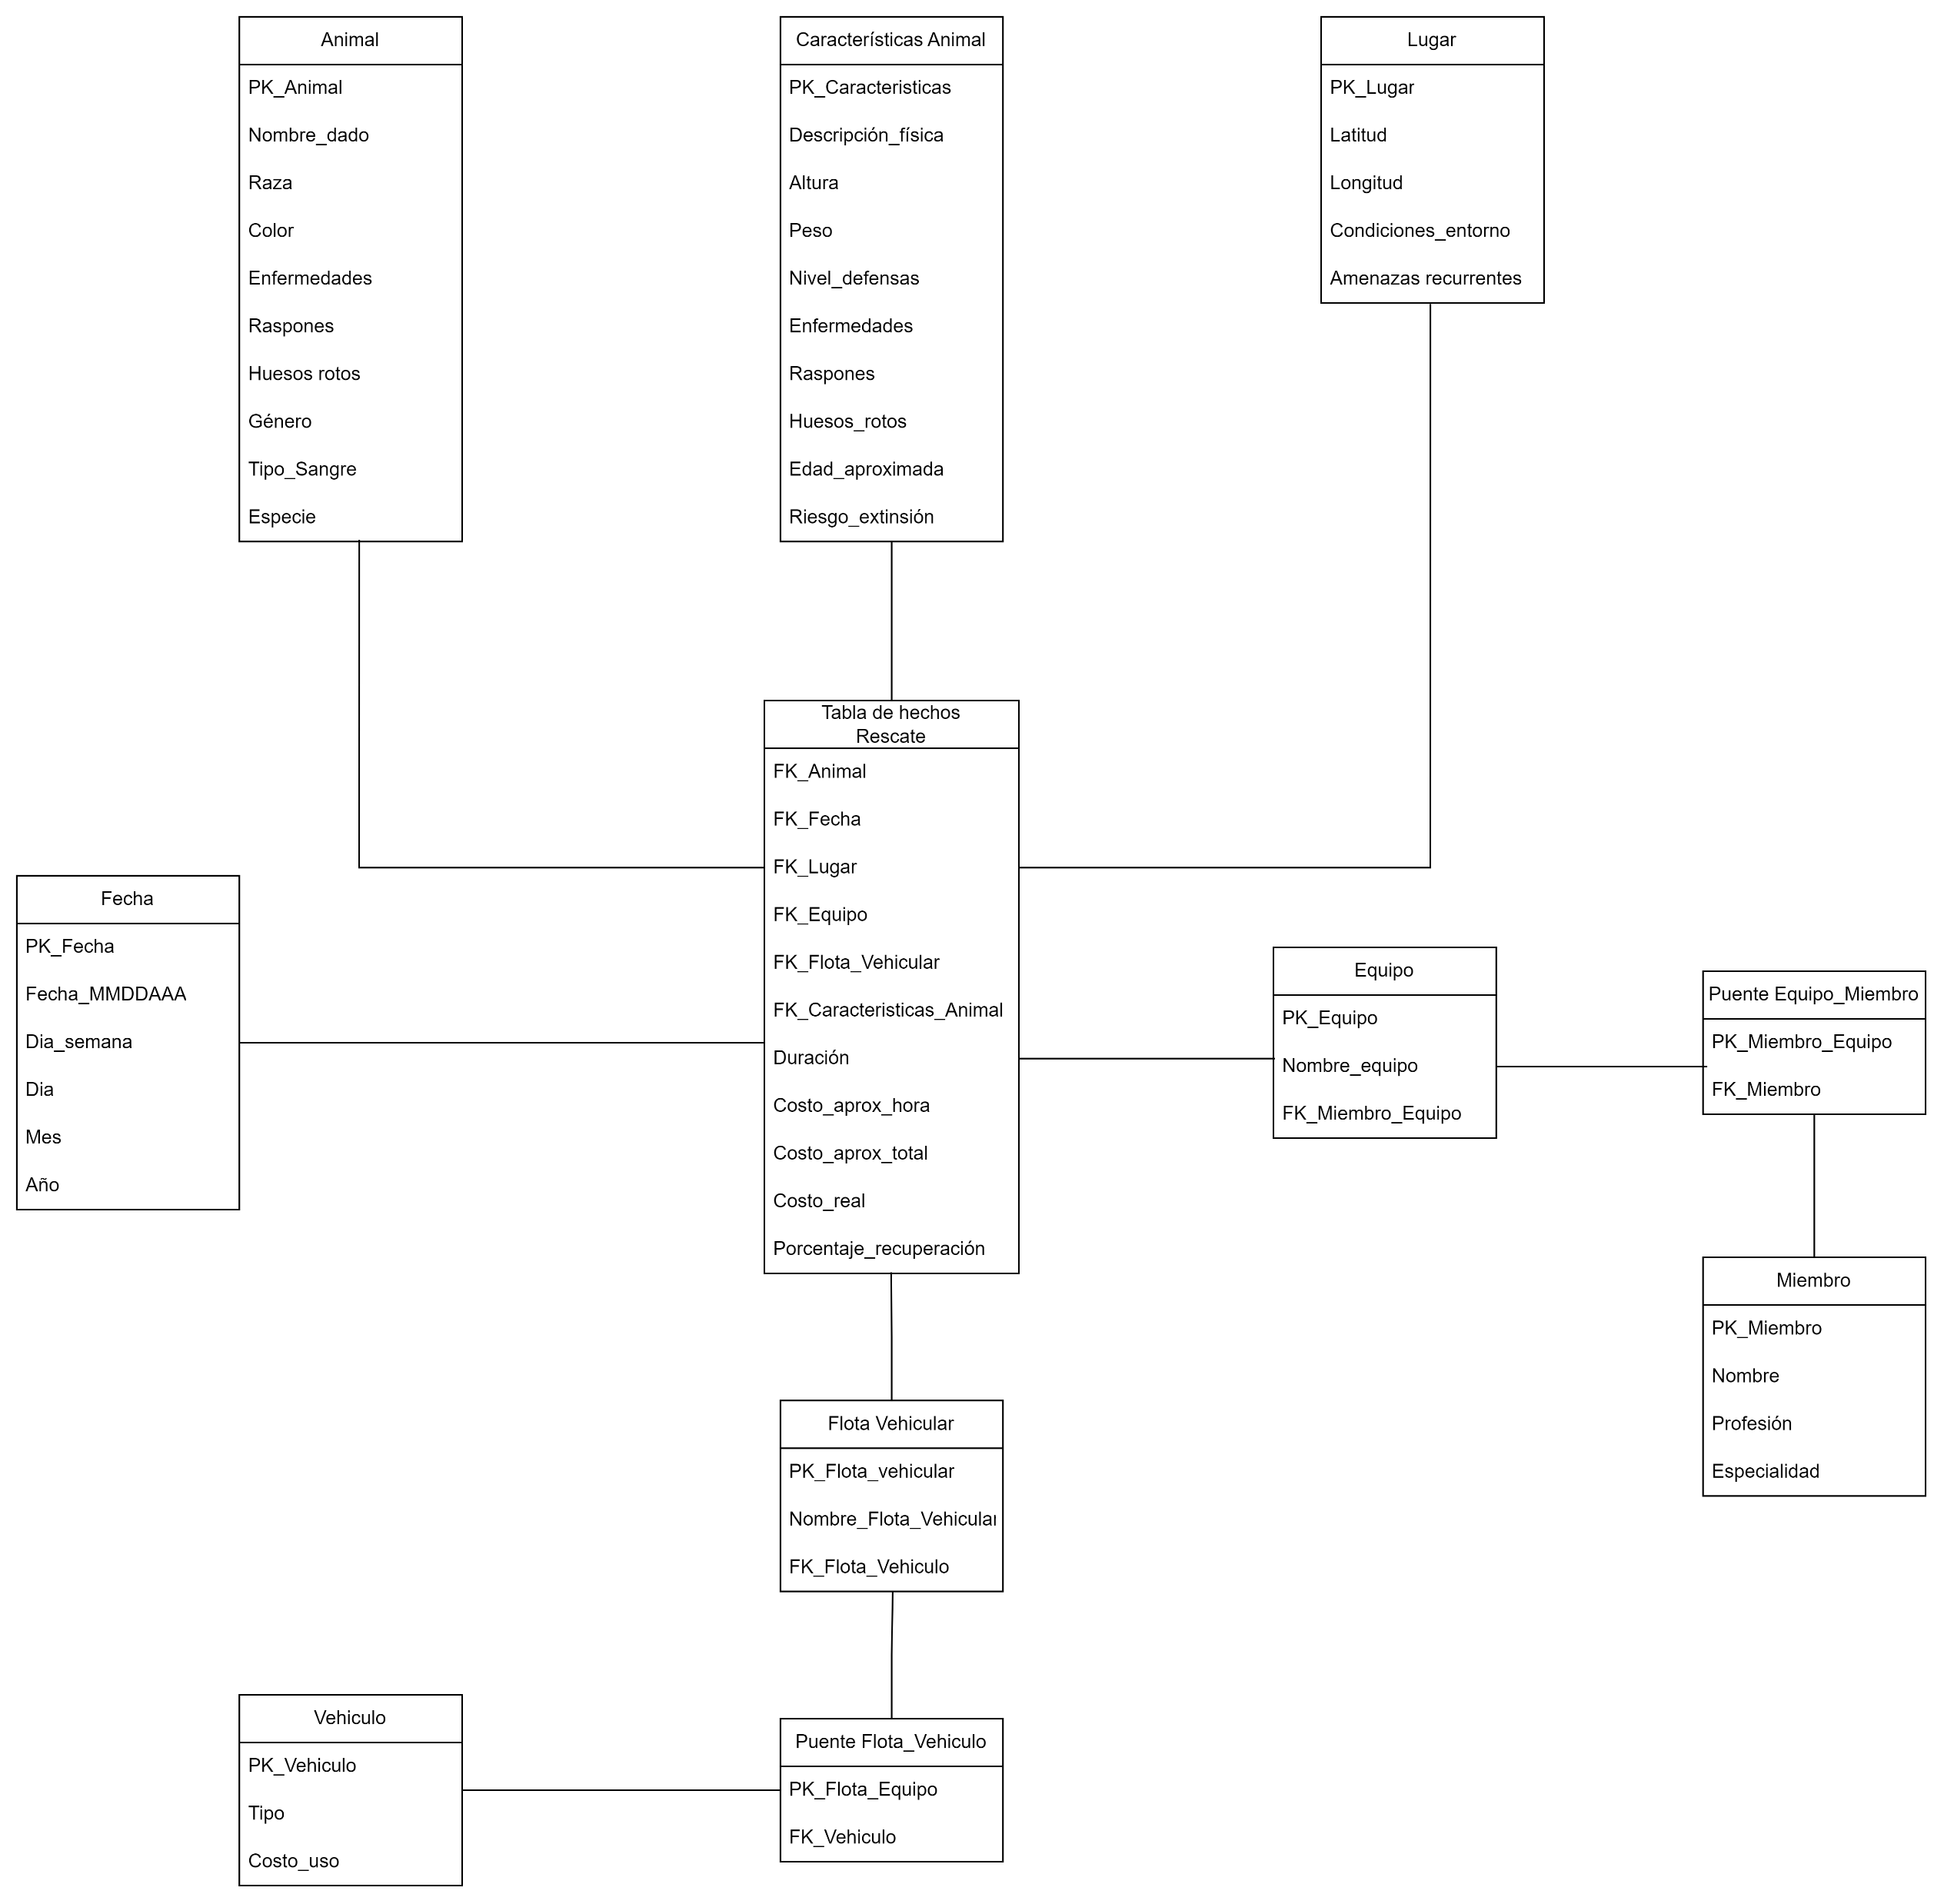
Modelo multidimensional

